Slide 1
Rapport D’optimisation

Slide 2
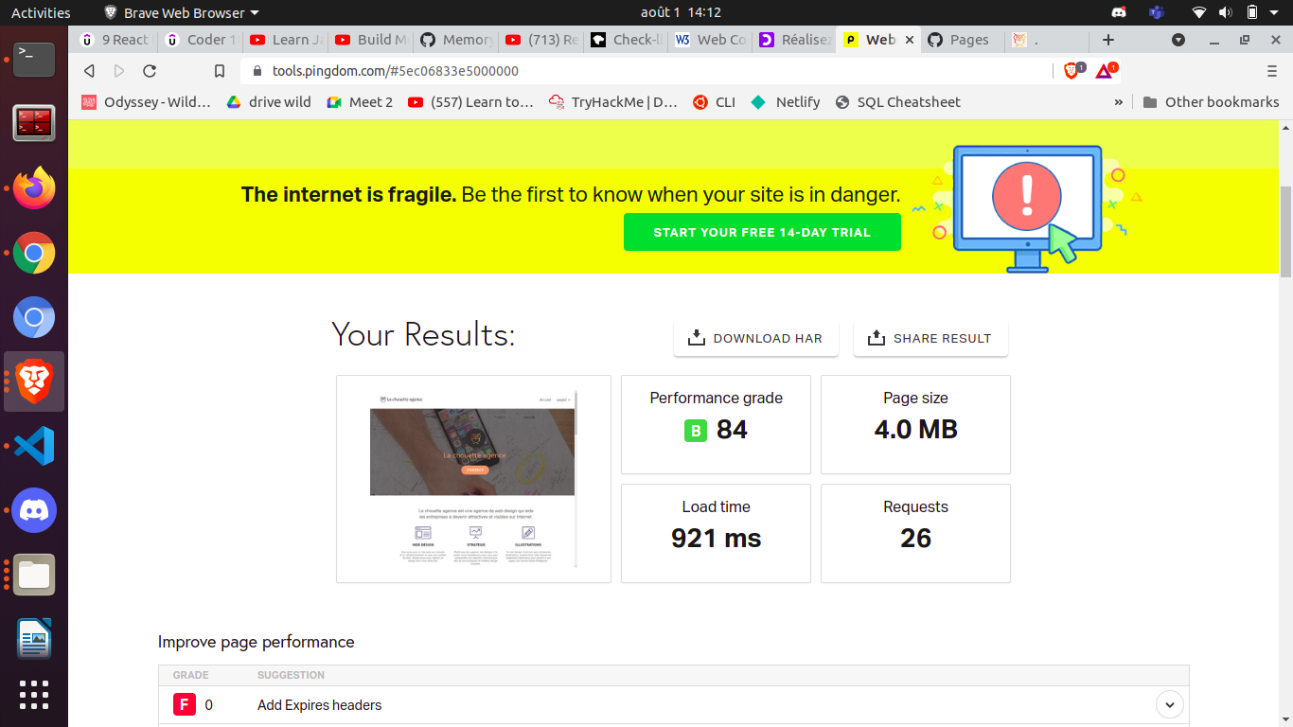
Audit Initial

Slide 3
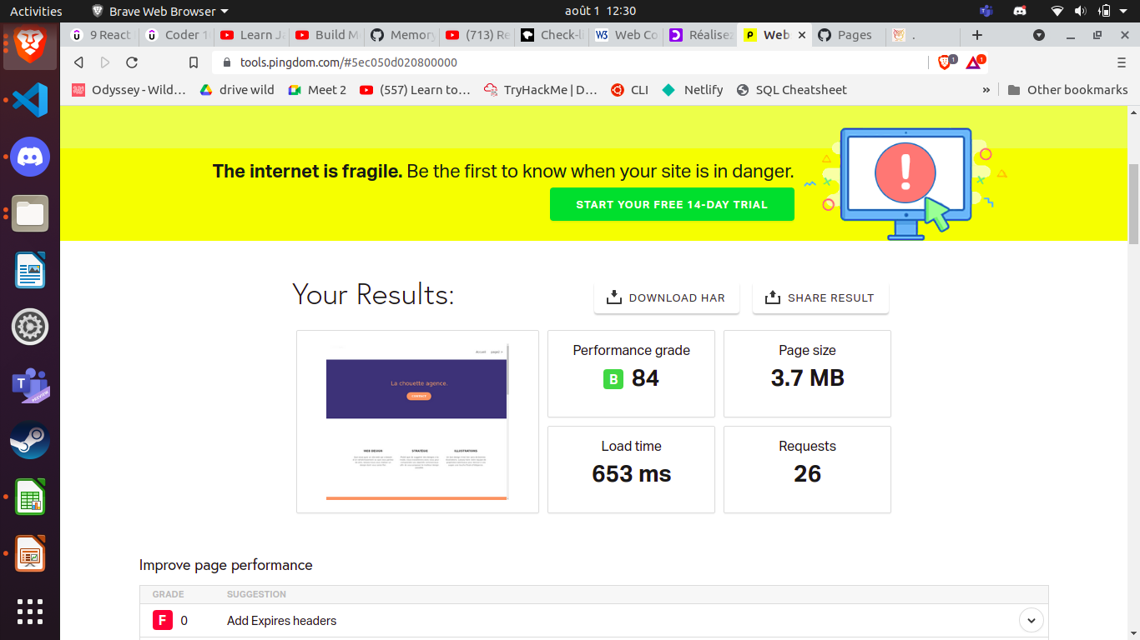
Images reconvertis en jpg

Slide 4
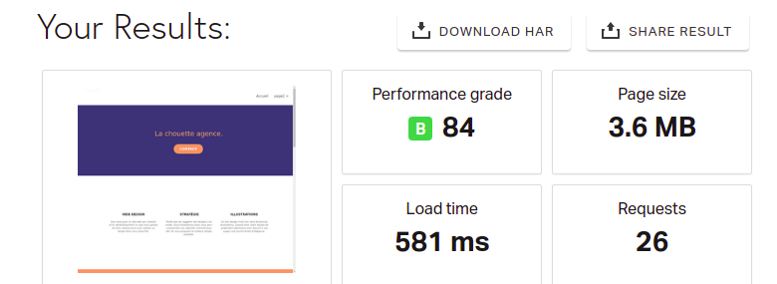
Images redimensionnés

Slide 5
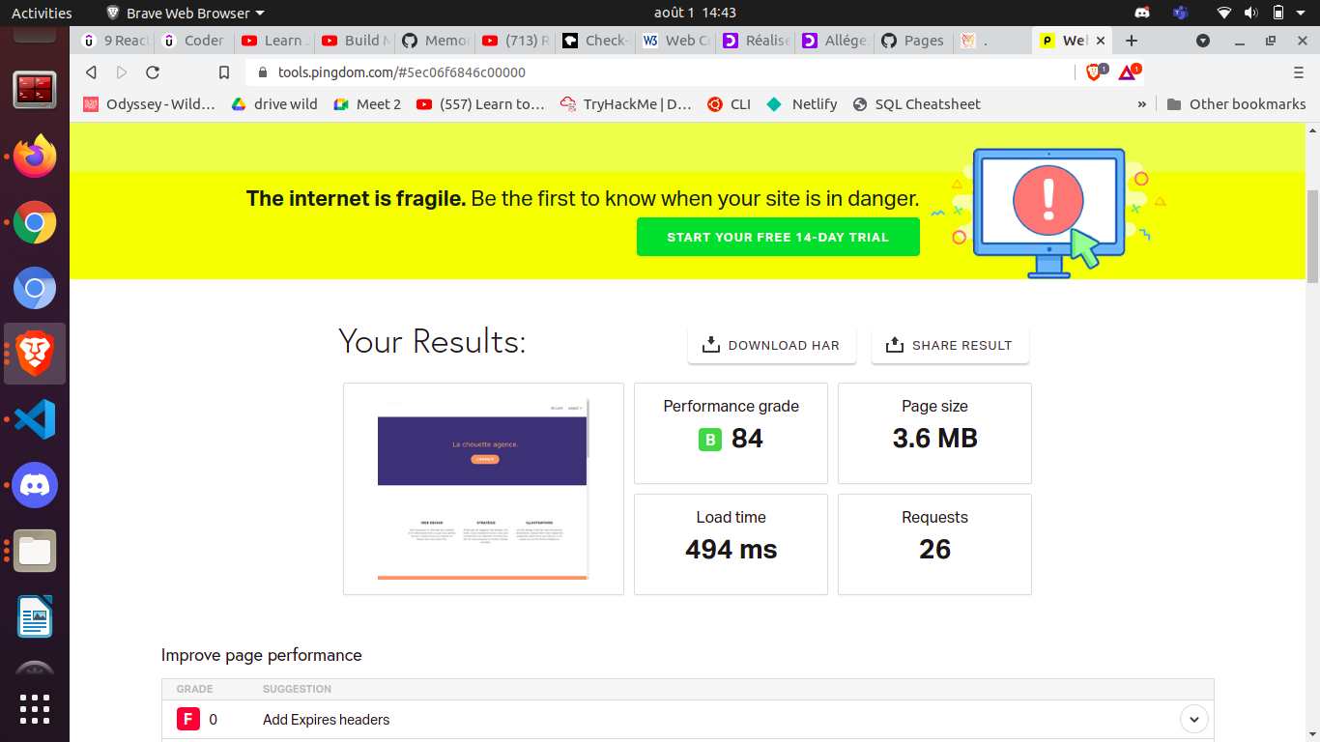
Fichiers JS et CSS minifiés

Slide 6
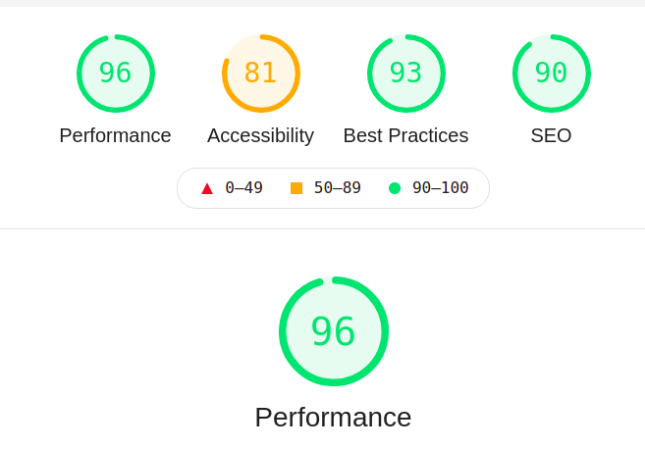
Accessibilité initiale

Slide 7
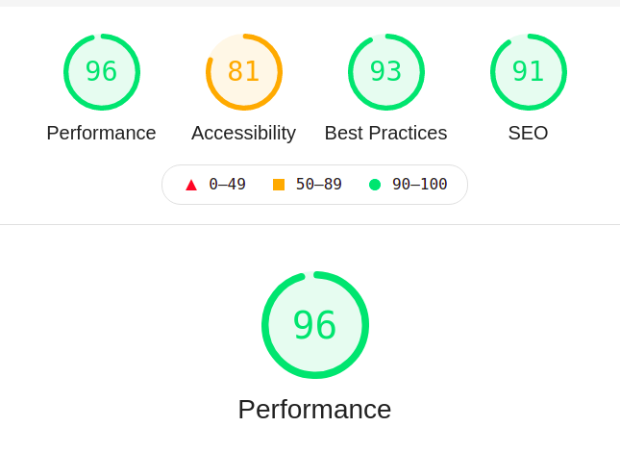
Balise canonique

Slide 8
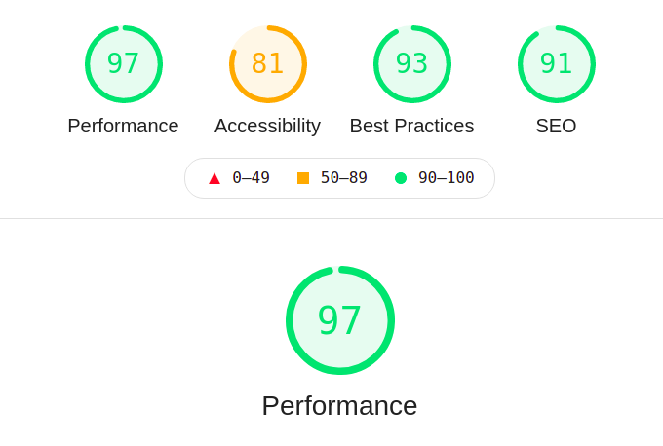
Balise meta robot

Slide 9
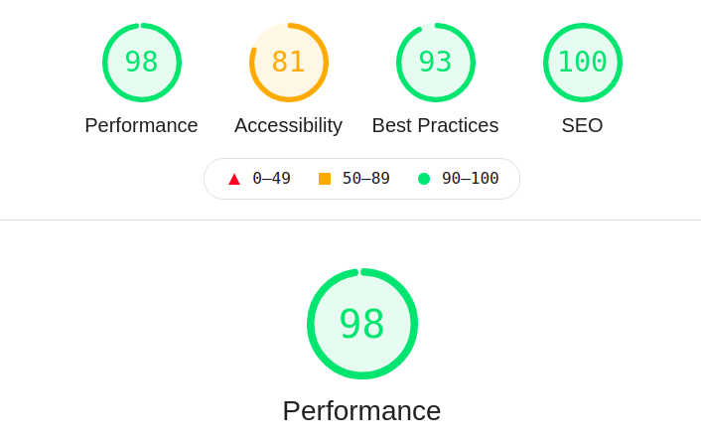
Balise description

Slide 10
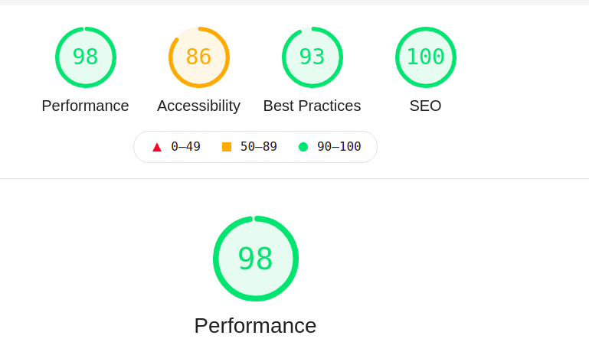
Contrast Footer Home

Slide 11
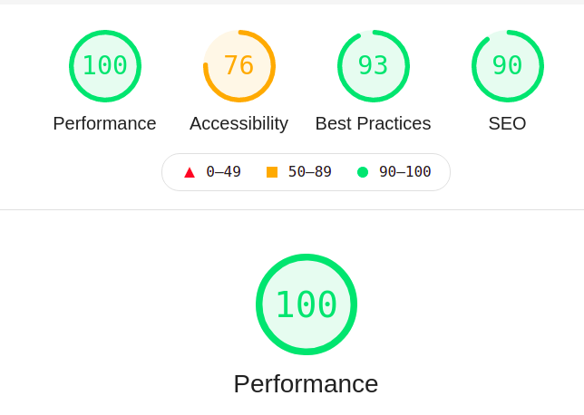
Contrast Footer contact

Slide 12
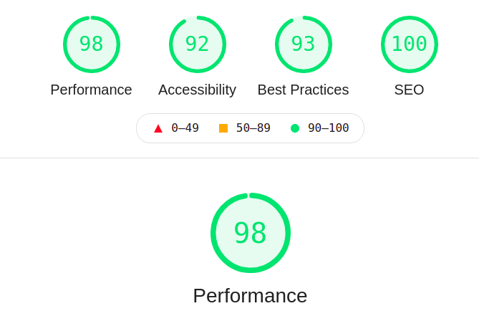
Attribute lang fr home implemented

Slide 13
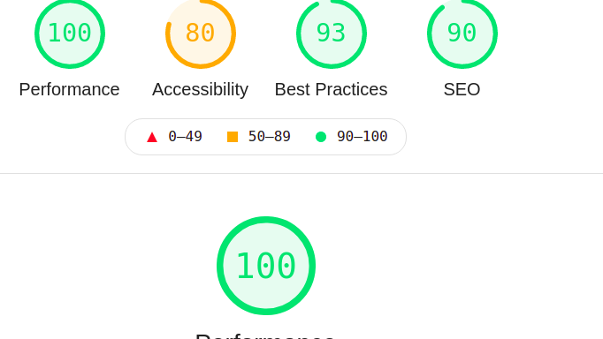
Attribute lang fr contact implemented

Slide 14

Heading descendant order home

Slide 15
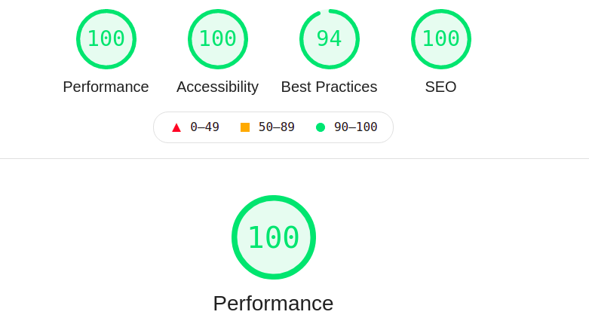
Link name page home

Slide 16
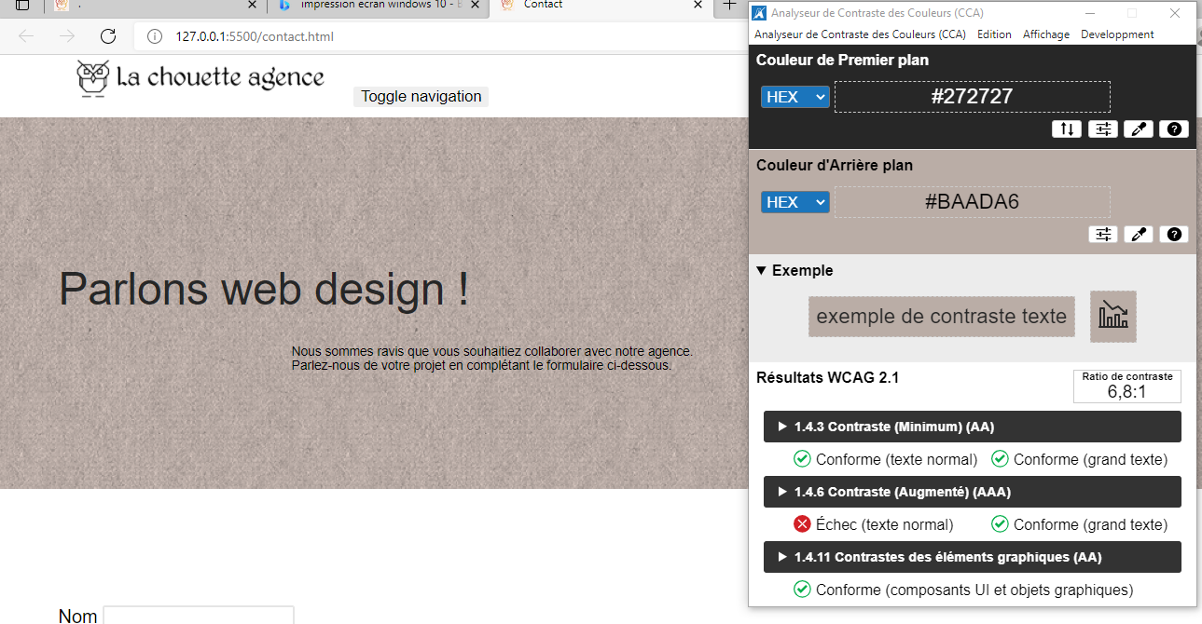
WCAG

